Slide 1
Yeşilin 600 Milyar Tonu
Kötü çizimler ve daha da kötü şakalar eşliğinde
Çin-ABD ilişkileri ve Dünya ekonomisi
1. Ton – AĞIR ABİLER

Slide 4
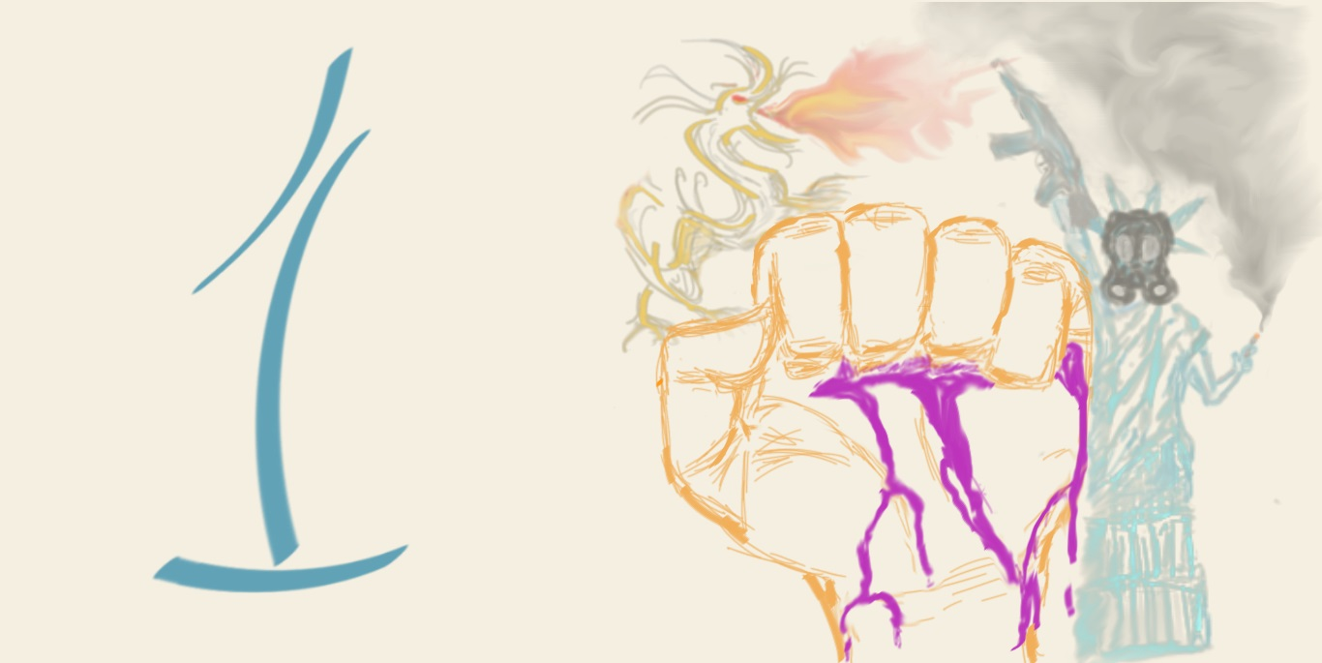

Slide 21
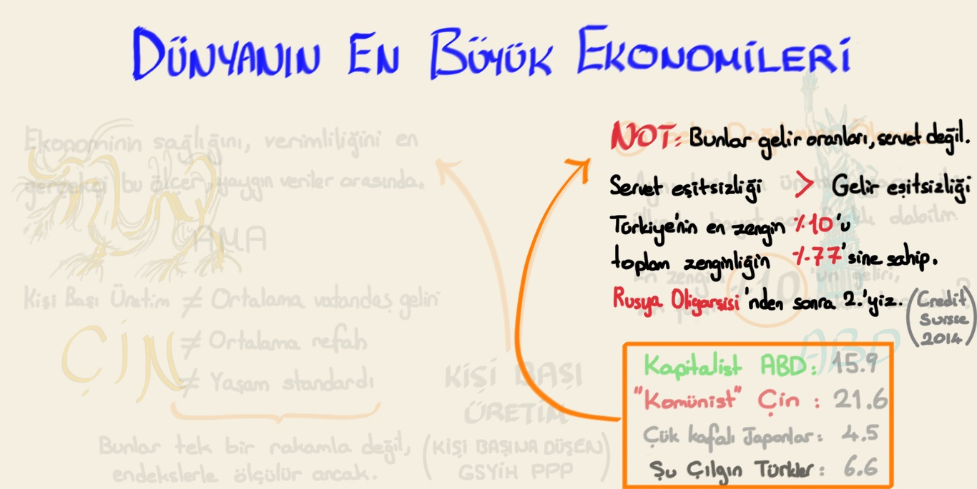

Slide 27
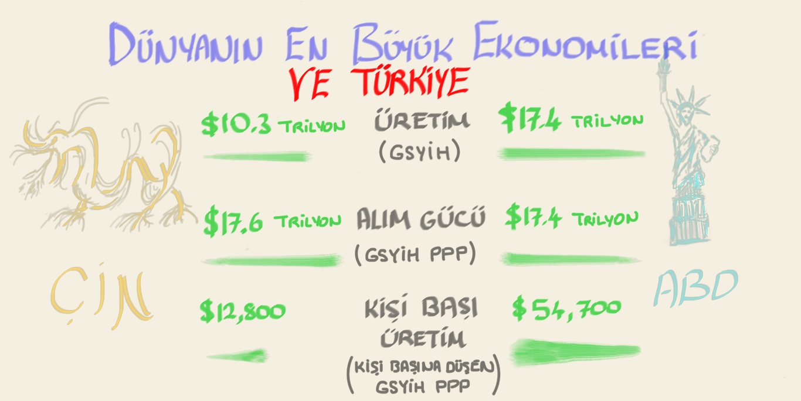

Slide 28
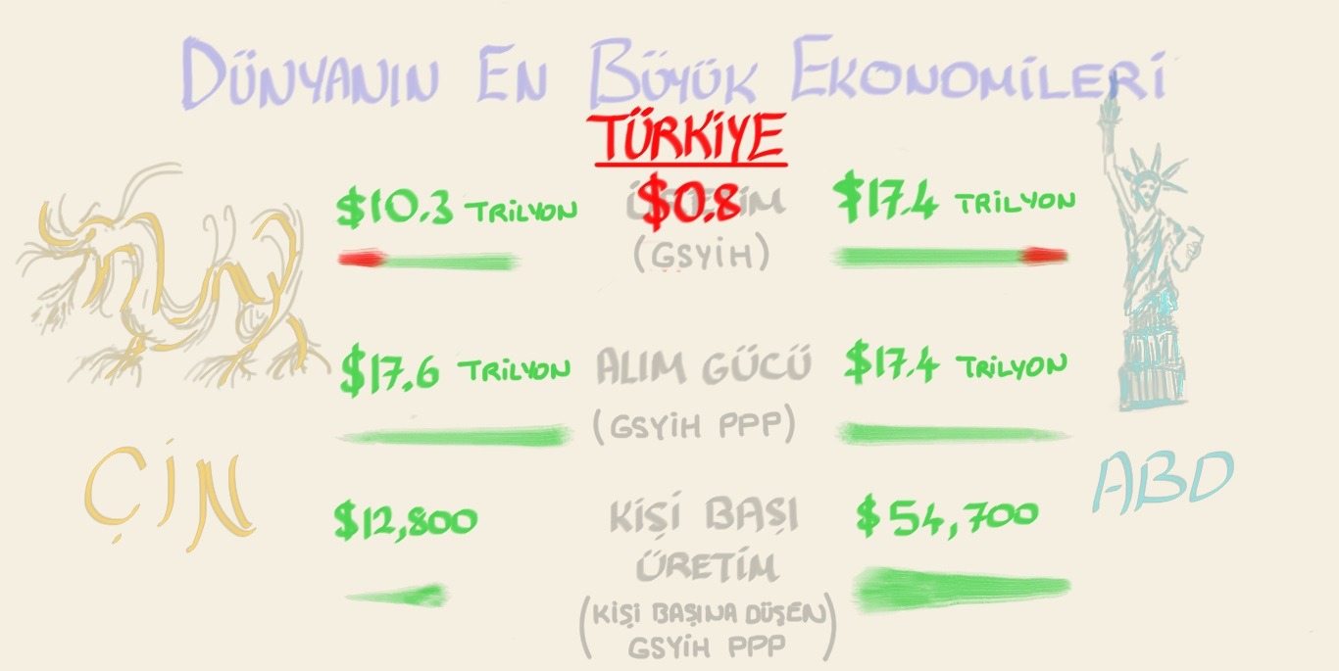

Slide 29
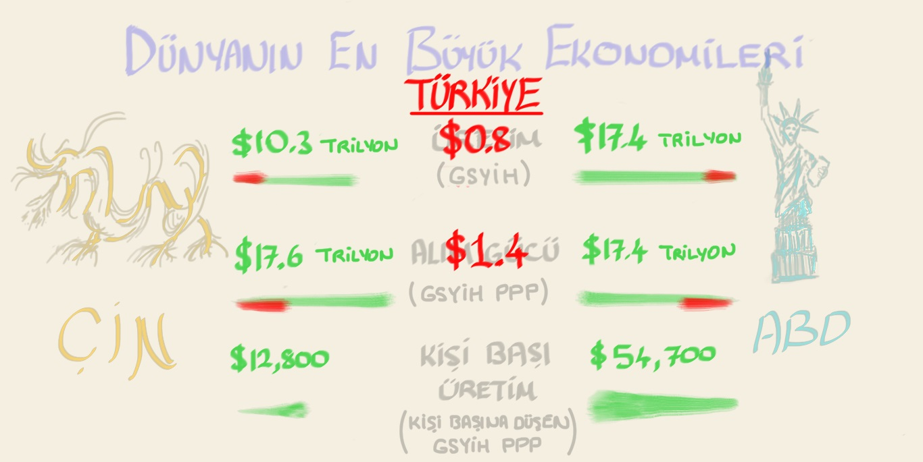

Slide 30
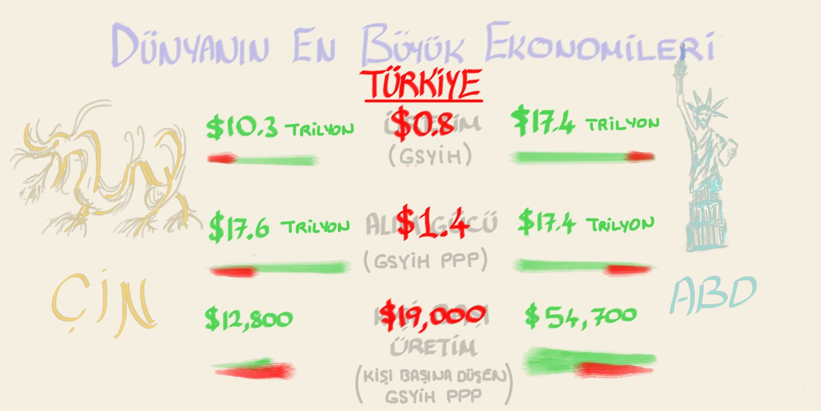

Slide 32
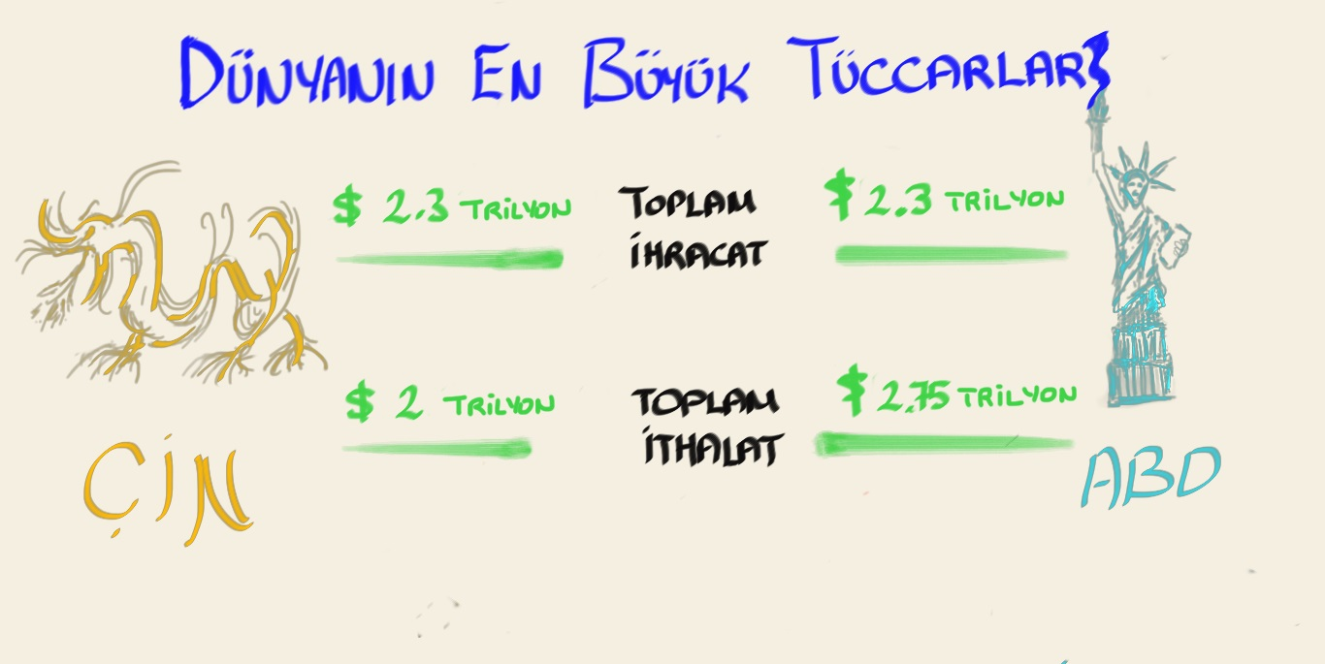

Slide 33
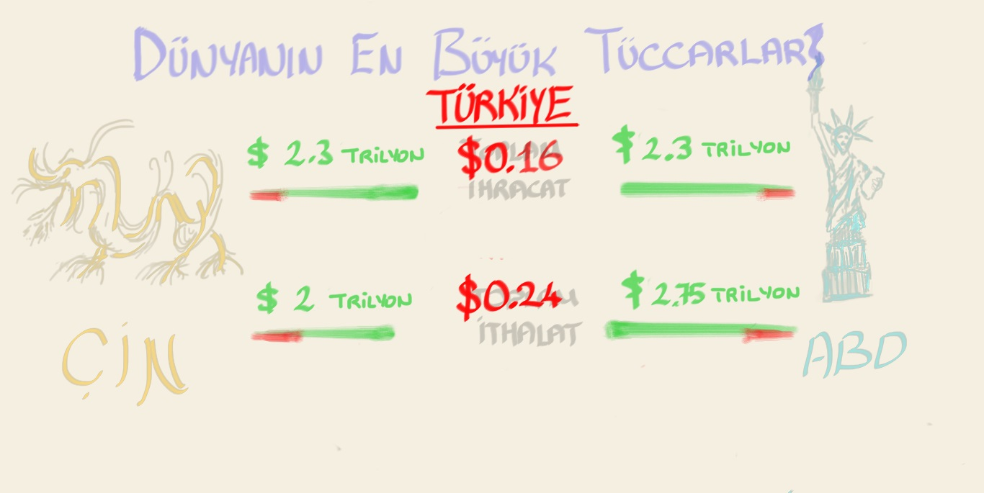

Slide 40
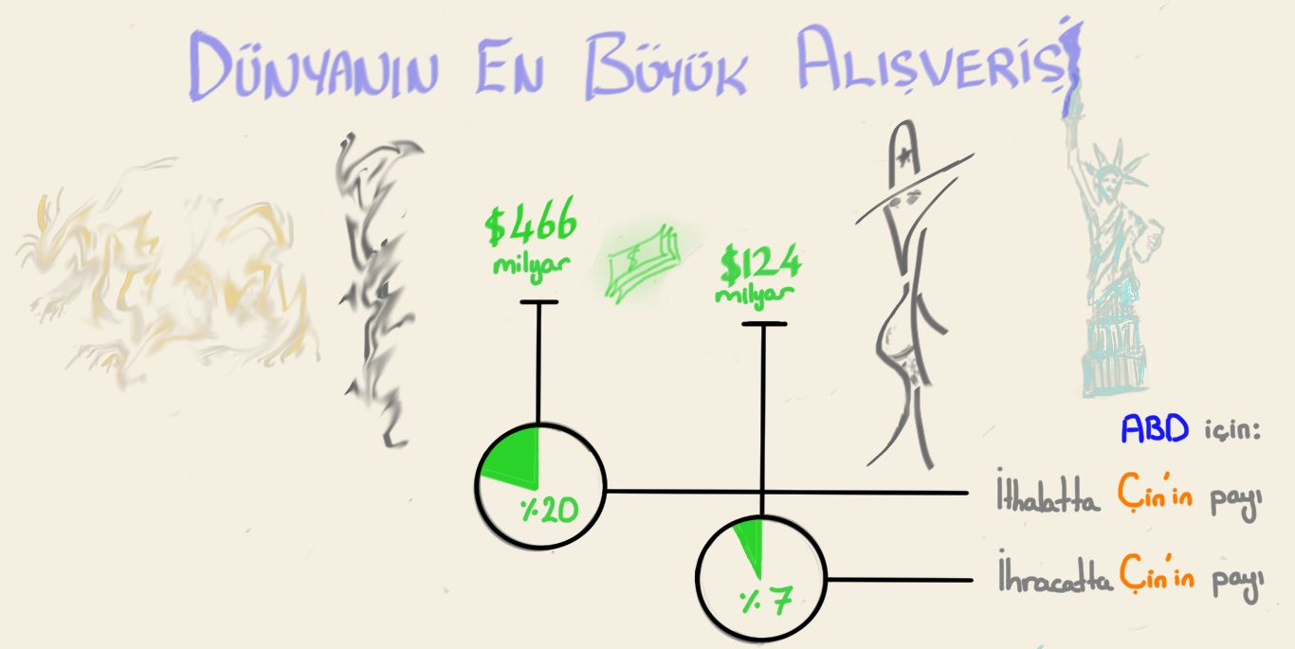

Slide 41
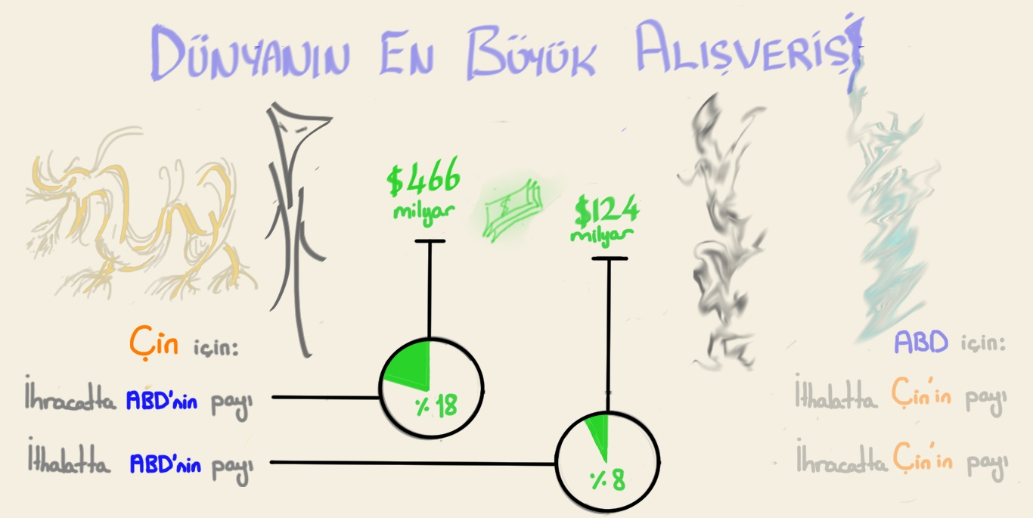

Slide 42
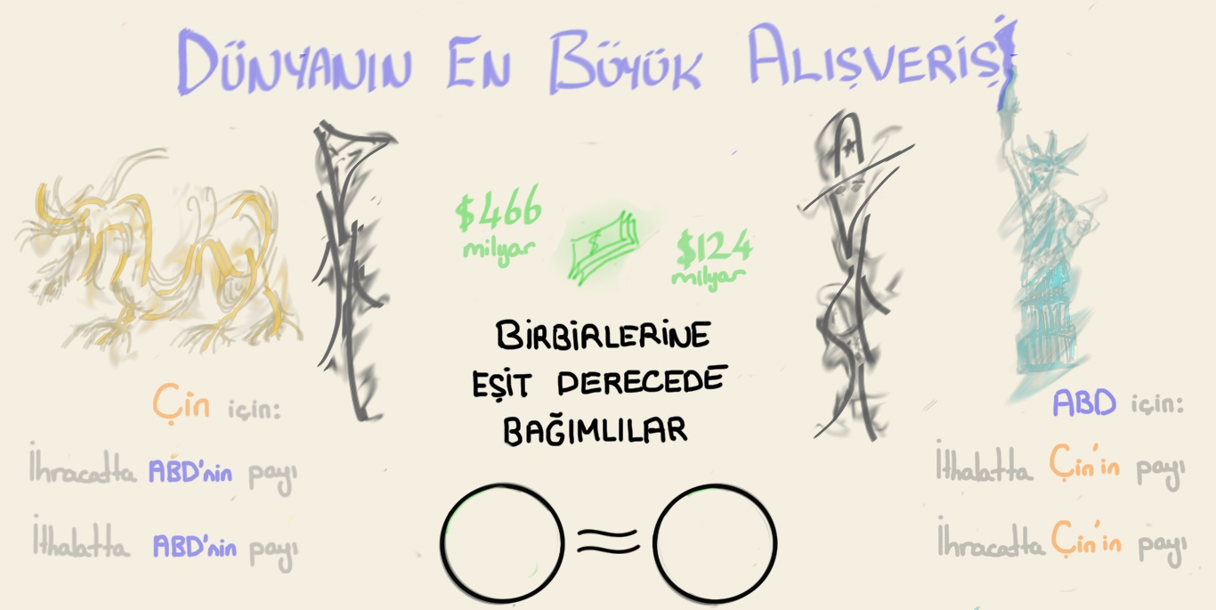

Slide 56
